Slide 1
PAMEC Secretaria de Salud de Itagüí.
2020-2021

Slide 2
Programa de Auditoria para el Mejoramiento de la Calidad en la Atención en Salud – PAMEC.

Slide 3
PAMEC

Slide 4
SISTEMA DE CALIDAD EN COLOMBIA
SNC SOGC
Certificación con Norma iso.
Organismo nacional de normalización
Ministerio de Comercio, Industria y Turismo
SUH-PAMEC-SUA-SISTEMA DE INFORMACIÓN PARA LA CALIDAD
Unidad sectorial de normalización
Ministerio de Salud y Protección social

Slide 5
¿Qué es “PAMEC”? Programa de Auditoria para el Mejoramiento de la Calidad en la Atención en Salud:

Slide 6
Normas y documentos técnicos que se deben tener en cuenta en el desarrollo del PAMEC
Pautas de auditoria para el mejoramiento de la calidad de la atención en salud. MSP versión 2007
Guías básicas para la implementación de las pautas de auditoria para el mejoramiento de la calidad de la atención en salud . MSP versión 2007
Circular 012 de 2016
Decreto 780 de 2016 parte 5 titulo 1 capitulo 4
Decreto 1011 de abril de 2006

Slide 7
Decreto780 de 2016: Artículo 2.5.1.4.8 (Artículo 39 del decreto 1011 de 2006): Las entidades departamentales, distritales y municipales de salud en su condición de compradores de servicios de salud para la población pobre en lo no cubierto con subsidios a la demanda, establecerán un Programa de Auditoría para el Mejoramiento de la Calidad de la Atención de Salud sobre los mismos procesos contemplados para las EAPB. Para los procesos de auditoría externa sobre los Prestadores de Servicios de Salud se les aplicarán las disposiciones contempladas para las EAPB.
De igual manera les corresponde asesorar a las EAPB y a los Prestadores de Servicios de Salud, sobre los procesos de Auditoría para el Mejoramiento de la Calidad de la Atención en Salud.

Slide 8
Circular 012 de 2016
Elaboración, implementación y evaluación del PAMEC en su condición de compradores de SS para PPNA
Implementar, incorporar y desarrollar estrategias o acciones a través del PAMEC
Siguiendo las pautas y guías del MSyPS
Municipios certificados deberán remitir el documento PAMEC a la Dirección Territorial de Salud del Orden Departamental
Con miras a mejorar la Calidad en la prestación de los SS de la PPNA a través de su red de prestadores

Slide 9
Pautas PAMEC
PAMEC DTS
ASESORÍA IPS Y EAPB EN LOS PROCESOS DE AUDITORIA
COMPRADORES DE SERVICIOS
PAMEC SOBRE LOS PROCESOS CONTEMPLADOS PARA LAS EAPB

Slide 10
Actividades previas
1.Sensibilización de los miembros de la organización del proceso que se va a iniciar.
2.Realizar conceptualización teórica a todos los miembros de la organización donde se profundice sobre los elementos estructurales de la metodología Pamec.
3.Identificar y seleccionar las personas que harán parte del equipo Pamec
4.Diseñar los instrumentos necesarios que se utilizaran para la implementación de la ruta critica: formatos..
5.Preparar la logística de las reuniones.
6.Realizar el cronograma de trabajo de implementación de la ruta critica del Pamec.
7.Documentar la metodología para la ruta critica.

Slide 11
Avances PAMEC
Cronograma de actividades PAMEC 2020-2021
Resolución No.146157 28 de octubre de 2020
Conformación del Equipo PAMEC
Actualización de documentación
Auditorias Externas: (21 ips) 100%
Auditorias Internas: (10 proced) 100%
Indicadores de Calidad y Pamec: H Sur

Slide 12
Resolución conformación equipo PAMEC

Slide 13
Equipo y funciones:

Slide 14
Cronograma PAMEC 2020-2021

Slide 17
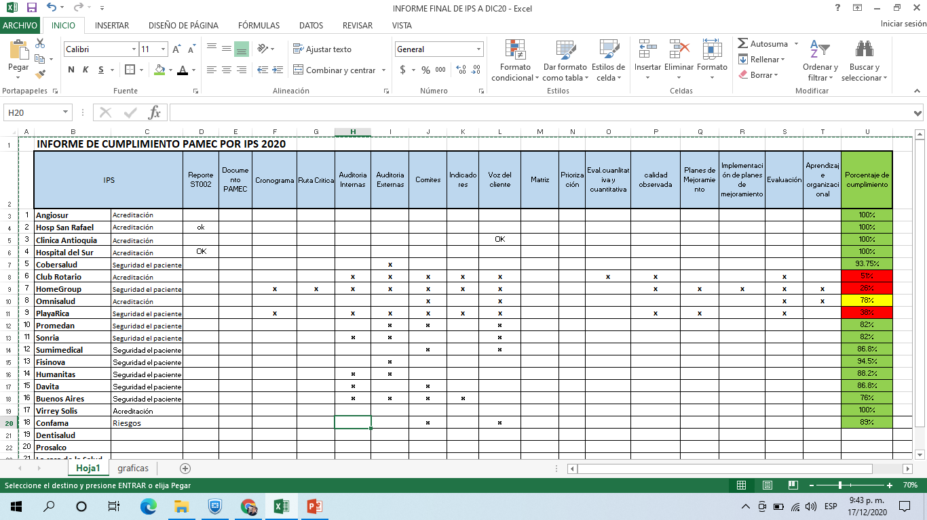
Auditorias Externas

Slide 19
Auditorias internas

Slide 20
AUDITORIAS INTERNAS
Se realizaron el 100% de las Auditorias internas programadas en el periodo.
Se hace cierre de ciclo 1 de Auditorias internas de la Secretaria de Salud y Protección Social.
Se revisaron el 100% de los procedimientos de la Secretaria de salud, existentes en sigi, lo que genero planes de mejoramiento, a los cuales se les realizara seguimiento el próximo año.

Slide 21
INDICADORES DE CALIDAD : HOSPITAL DEL SUR

Slide 22
INDICADORES PAMEC: HOSPITAL DEL SUR

Slide 23
Bibliografía:
Guías Básicas para la implementación de las pautas de auditoria para el mejoramiento de la calidad de la atención en salud(2007) Minsalud.
Pautas de auditoria para el mejoramiento de la calidad de la atención en salud (2007) Minsalud.
Documento Pamec de la Secretaria de salud de Itagüí (2020)
SOGC-Ministerio de salud y Protección social. Minsalud.gov.co/salud/paginas/sistema-obligatorio-garantía-calidad-sogc.aspx
Presentación Red de calidad SSSA

